Slide 1
LC 08 Caractérisations par spectroscopie en synthèse Organique

Slide 2
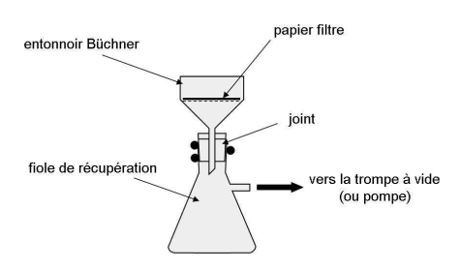
I/ Spectroscopie UV-Visible
$$2 C_{7}H_{5}NO_{3} \left(s\right) + 2 C_{3}H_{6}O \left(l\right) + 2 HO^{−} \left(aq\right) = C_{16}H_{10}N_{2}O_{2} \left(s\right) + 2 CH_{3}CO_{2}^{−} \left(aq\right) + 4 H_{2}O \left(l\right)$$
2-nitrobenzaldéhyde acétone ion hydroxyde indigo ion éthanoate eau
Filtre
Adapté de http://jmajoubert.free.fr/F_PC/FT_filtration.pdf

Slide 3
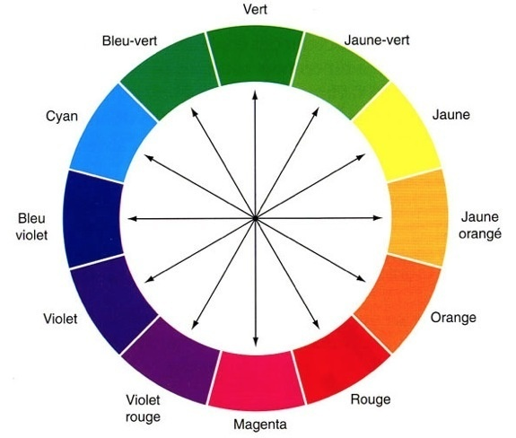

I/ Spectroscopie UV-Visible
Lumière incidente
Lumière transmise par la solution de la cuve
Adapté de https://www.superprof.fr/ressources/scolaire/physique-chimie/terminale-s/la-spectroscopie/spectrometrie-ultraviolet-visible.html
https://www.videoeffectsprod.fr/Apprenez-l-harmonie-des-couleurs-pour-vos-designs_a563.html

Slide 4
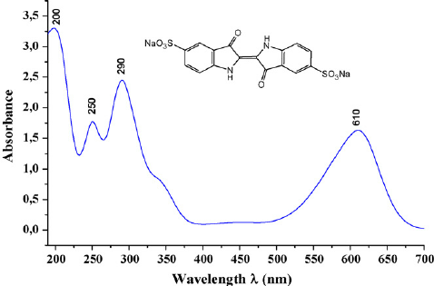
I/ Spectroscopie UV-Visible
Absorbance
Longueur d’onde (nm)
Adapté de https://www.researchgate.net/figure/Structure-and-UV-vis-spectrum-of-indigo-carmine-dye-10-4-M_fig1_279963168

Slide 5
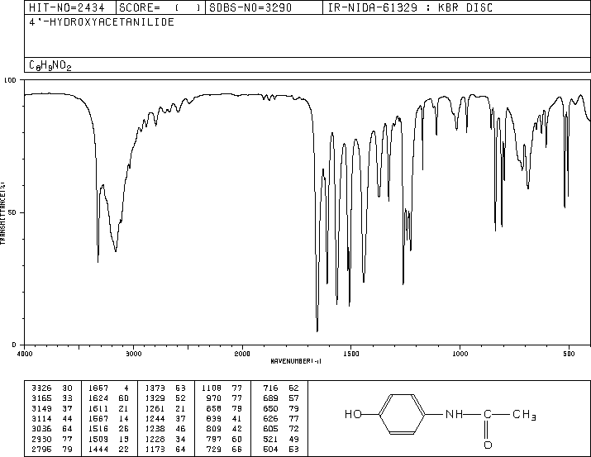

II/ Spectroscopie Infrarouge
Transmittance (%)
Nombre d’onde ($cm^{−1}$)
Adapté de http://gerald.vincent.free.fr/fichiers_TS_2012/AEchimie/AE_paracetamol.pdf

Slide 6
II/ Spectroscopie Infrarouge
Bandes caractéristiques
Empreinte digitale
Transmittance (%)
Nombre d’onde ($cm^{−1}$)
Adapté de http://gerald.vincent.free.fr/fichiers_TS_2012/AEchimie/AE_paracetamol.pdf

Slide 7
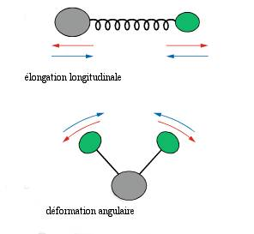
II/ Spectroscopie Infrarouge
http://d.ruze.free.fr/chcours2013/quatre/analysespectrale.htm

Slide 8
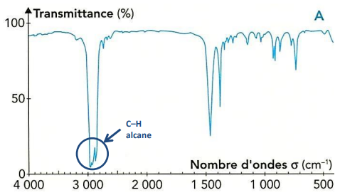
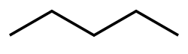
II/ Spectroscopie Infrarouge
http://scphysiques.free.fr/TS/chimieTS/C4A3v2COR.pdf

Slide 9
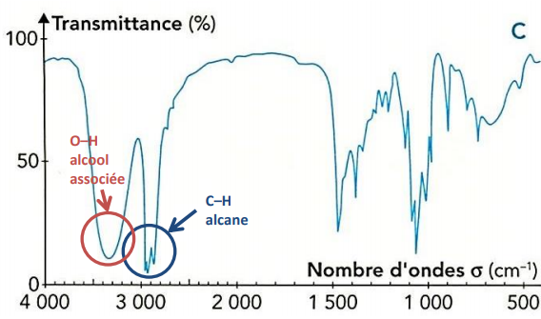
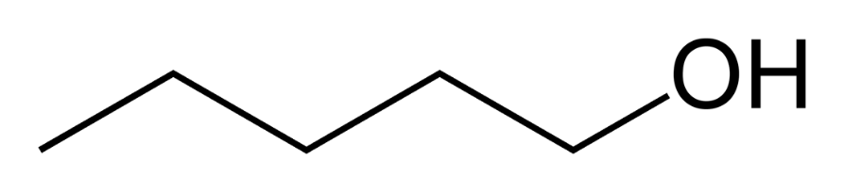
II/ Spectroscopie Infrarouge
http://scphysiques.free.fr/TS/chimieTS/C4A3v2COR.pdf

Slide 10
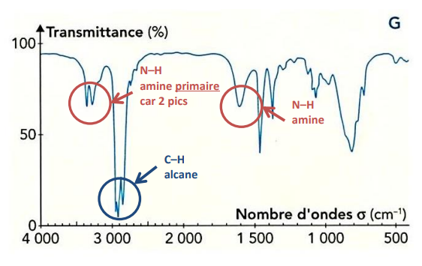
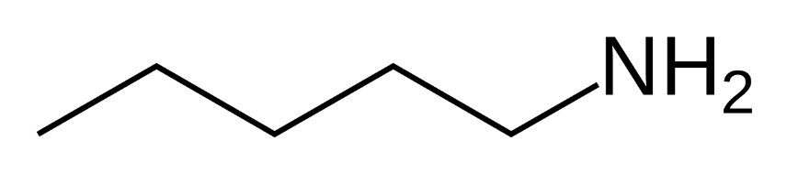
II/ Spectroscopie Infrarouge
http://scphysiques.free.fr/TS/chimieTS/C4A3v2COR.pdf

Slide 11
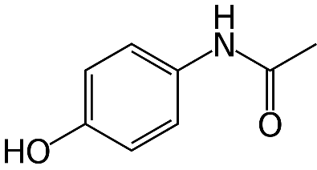
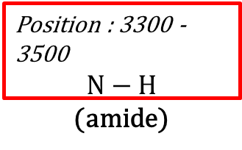

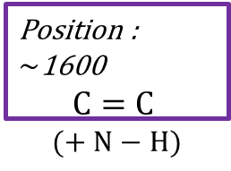
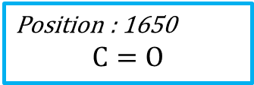
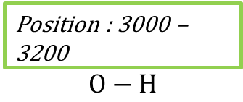
II/ Spectroscopie Infrarouge
Position : 3000 – 3200
$$O−H$$
Transmittance (%)
Position : 3300 - 3500
$$N−H$$
(amide)
Position : $∼$1600
$$C=C$$
$(+ N−H)$
Position : 1650
$$C=O$$
Nombre d’onde ($cm^{−1}$)
Adapté de http://gerald.vincent.free.fr/fichiers_TS_2012/AEchimie/AE_paracetamol.pdf

Slide 12
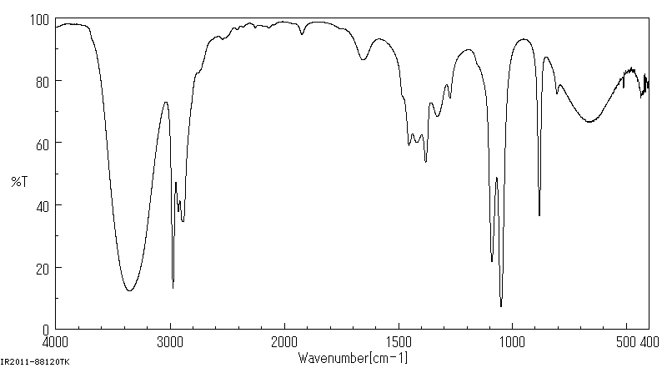
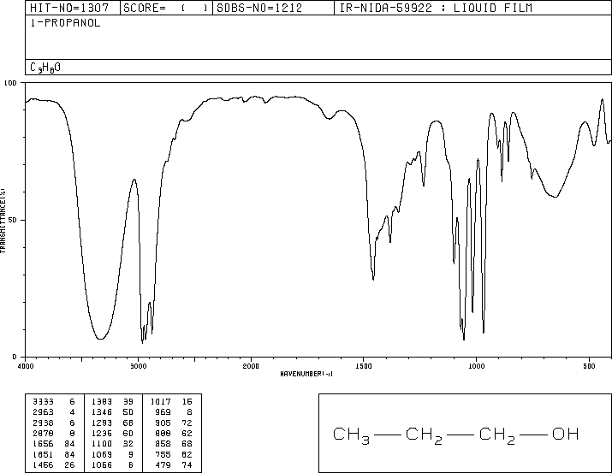


II/ Spectroscopie Infrarouge
https://tice.ac-montpellier.fr/ABCDORGA/Famille/exercice/CORREX176.htm

Slide 13
II/ Spectroscopie Infrarouge
https://tice.ac-montpellier.fr/ABCDORGA/Famille/exercice/CORREX176.htm

Slide 14
II/ Spectroscopie Infrarouge
https://tice.ac-montpellier.fr/ABCDORGA/Famille/exercice/CORREX176.htm

Slide 15
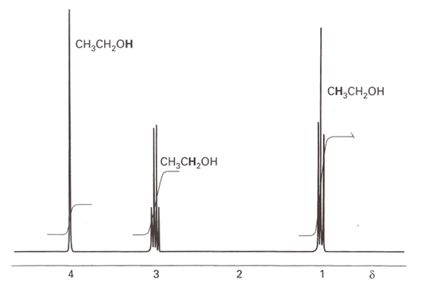
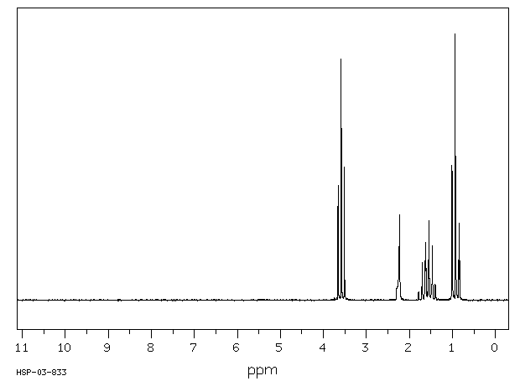
RMN éthanol et Propanol
https://www.researchgate.net/figure/The-1-H-NMR-spectrum-of-ethanol-The-bold-letters-denote-the-protons-giving-rise-to-the_fig8_242207137
https://www.chemicalbook.com/SpectrumEN_71-23-8_1HNMR.htm

Slide 16
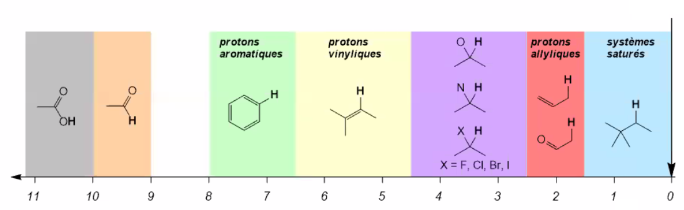
III/ Spectroscopie RMN
δ

Slide 17
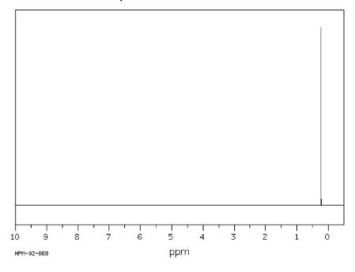
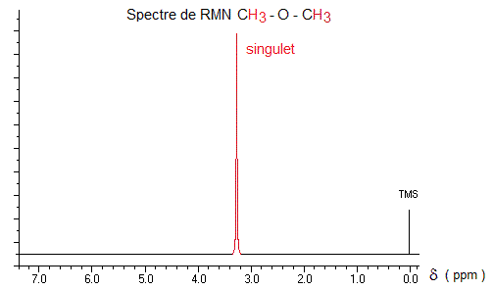
III/ Spectroscopie RMN
Méthane CH₄
http://physique.chimie.pagesperso-orange.fr/TS_2012/T_S_7E_EXERCICES.htm
https://slideplayer.fr/slide/13668372/

Slide 18
RMN éthanol et Propanol
2
3
3
2
1
2
1
https://www.researchgate.net/figure/The-1-H-NMR-spectrum-of-ethanol-The-bold-letters-denote-the-protons-giving-rise-to-the_fig8_242207137
https://www.chemicalbook.com/SpectrumEN_71-23-8_1HNMR.htm

Slide 19
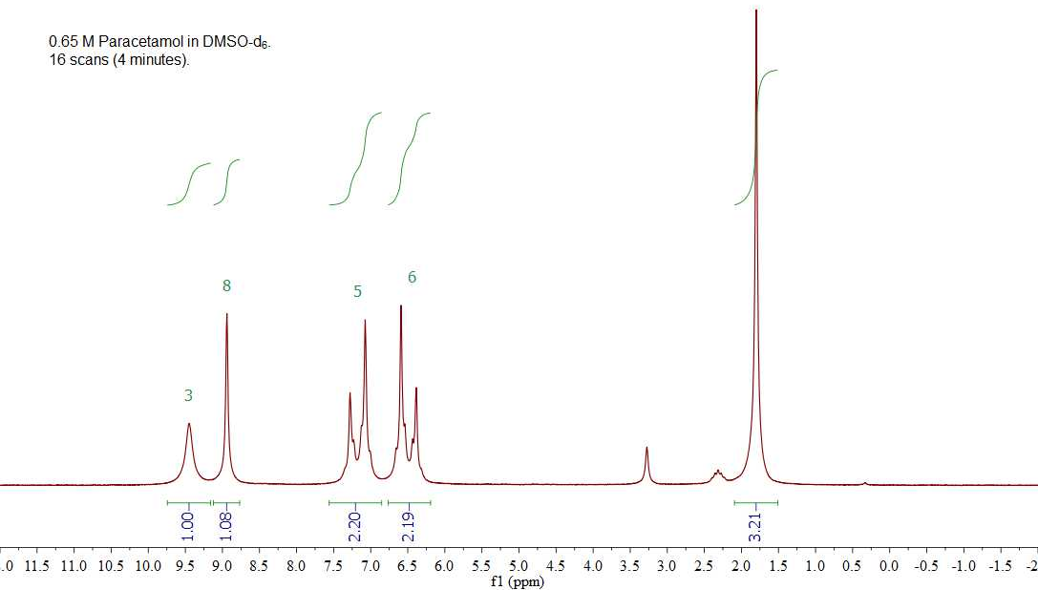
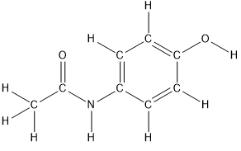
III/ Spectroscopie RMN Attribution des pics du spectre du paracetamol
https://www.magritek.com/products/spinsolve/nmr-spectra-examples/paracetamol-1h/

Slide 20
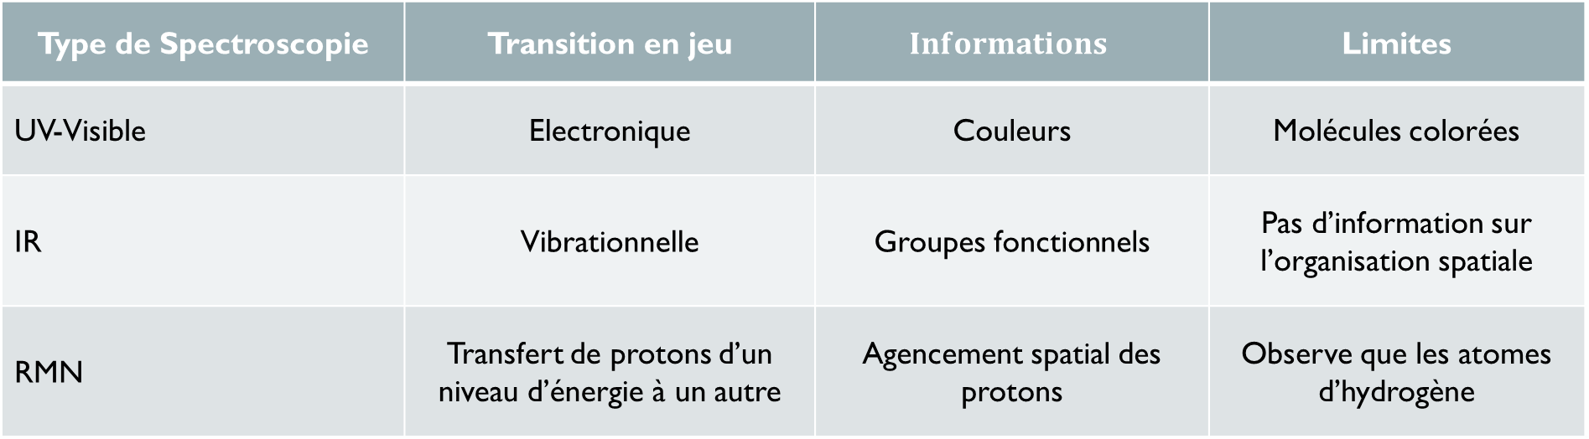
Recapitulatif
Type de Spectroscopie | Transition en jeu | $$Informations$$ | Limites
UV-Visible | Electronique | Couleurs | Molécules colorées
IR | Vibrationnelle | Groupes fonctionnels | Pas d’information sur l’organisation spatiale
RMN | Transfert de protons d’un niveau d’énergie à un autre | Agencement spatial des protons | Observe que les atomes d’hydrogène

